Slide 1
Введение в промышленное программирование .NET
Лекция 4
Пешехонов К. А., 11.03.2017

Slide 2
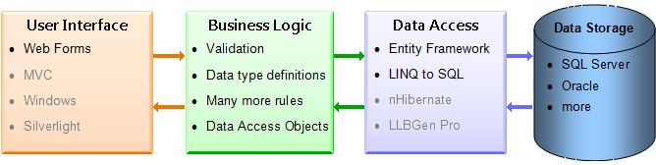
Data Access Layer
http://learningbld.peterblum.com/Phase1/Overview.aspx

Slide 3
Термины доступа к данным
Репозиторий – хранилище коллекции объектов независимо от фактического метода хранения
Data Access Object – интерфейс доступа к конкретной сущности независимо от фактического метода хранения
Object-Relational Mapping – библиотека для доступа к хранилищу данных

Slide 4
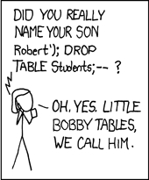
SQL Injection
Возможность выполнить произвольный SQL-код через ввод данных

Slide 5
SQL Injection в .NET
https://www.owasp.org/index.php/WebGoatFor.Net
Возможность выполнить произвольный SQL-код через ввод данных
Все входные данные должны ЭКРАНИРОВАТЬСЯ!
EF/LinqToSQL экранирует данные для сущностей, которые идут через объектную модель
https://msdn.microsoft.com/en-us/library/cc716760(v=vs.110).aspx

Slide 6
Коллизии
Есть более одного потока – один пишет, другой читаем, либа оба пишут в один и тот же объект. Кто приоритетнее?
Транзакции – все изменения будут применены одним пакетом (BEGIN TRAN ... COMMIT/ROLLBACK TRAN)
Уровень изоляции – как команды могут работать со строками, изменяемыми другими транзакциями https://msdn.microsoft.com/ru-ru/library/ms173763.aspx

Slide 7
Блокировки
Пессимистическая – перед началом работы блокируем доступ к данным, которые будем использовать
Оптимистическая – добавляем параметр, указывающий, актуальную ли версию использует логика (версию)

Slide 8
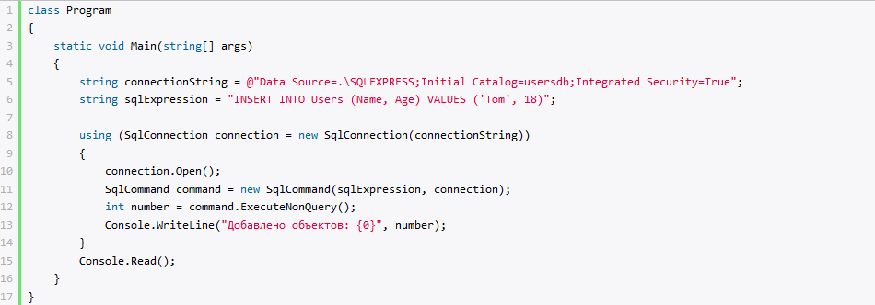
ADO.NET
В EF до сих пор нет Bulk Insert, а тут есть!

Slide 9
LinqToSQL
Объектная модель для доступа к БД
Linq To SQL Classes
Фактически, просто классы, скрывающие за собой прямую работу с SQL, не дают особой гибкости

Slide 10
NHibernate
https://github.com/nhibernate
ORM
Разные варианты маппинга – XML, аттрибуты, классы
Не является штатным средством для .NET

Slide 11
Entity Framework
https://github.com/aspnet/EntityFramework6
ORM
Возможность генерации кода по БД и БД по коду
Инкрементальные обновления (миграции)
Инициализация данных
Управление свойствами и маппингом сущностей аннотациями в коде

Slide 12
Code First vs Model First
Model First – edmx файл сгенерированный по БД
Code First – модель классов, по которой генерится БД
Рекомендуемый вариант для новых проектов Code First
Есть способы перегонять из существующей БД в Code First (DB → Model First → Code First)

Slide 13
Домашнее задание
Написать слой доступа к данным
Написать интеграционные тесты на основные дейстия приложения (с LocalDB)

